Slide 1
CUSTOMERS CHURN ANALYSIS
LÊ PHƯỚC CƯỜNG
Mentor: ỨNG KIM PHƯỢNG

Slide 2
PHỤ LỤC
Hiểu bài toán
Hiểu dữ liệu
Làm sạch dữ liệu
Trực quan hóa dữ liệu
Tiền xử lý dữ liệu
Xây dựng mô hình
Đánh giá hiệu năng mô hình
Tổng kết
Công việc tương lai
Appendix
Appendix

Slide 3
01 - Hiểu bài toán
Notes:
Note: Please after inserting your picture, “Right Click” on the picture and “Send it to Back” to get the “Gradient” effect.

Slide 4

Ngăn ngừa khách hàng rời bỏ dịch vụ
Vấn đề
Người dùng đăng kí dịch vụ của công ty cung cấp dịch vụ đồng nghĩa với việc họ là khách hàng mang lại lợi nhuận cho công ty.
Nhưng luôn có một bộ phận người dùng dịch vụ rời đi sau một thời gian.
Vì vậy bài toán đặt ra là làm sao để giữ chân người dùng lâu nhất và nhiều nhất có thể.
Giả sử Viettel có 10,000,000 khách hàng và muốn thực hiện chiến dịch giữ chân khách hàng bằng hình thức SMS.
Tổng chi phí thực hiện: 500 * 10M = 5 tỷ / chiến dịch.
Vì vậy, chúng ta cần khoanh vùng nhóm đối tượng có khả năng rời đi cao để tiếp cận

Slide 5
02 – Hiểu dữ liệu
Notes:
Note: Please after inserting your picture, “Right Click” on the picture and “Send it to Back” to get the “Gradient” effect.

Slide 6
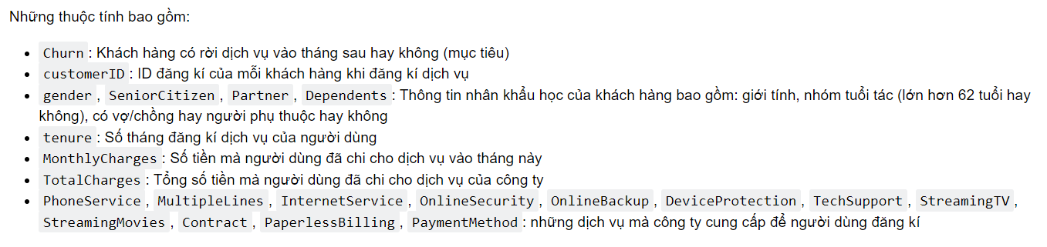
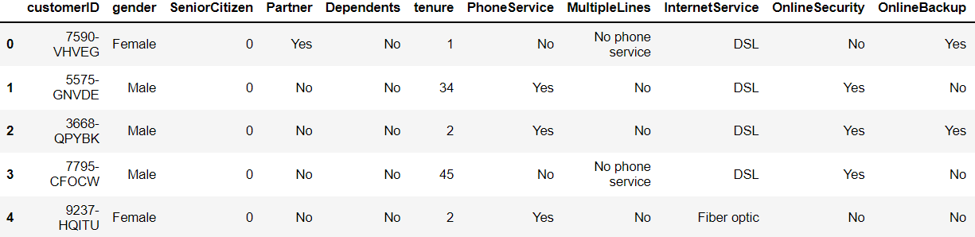
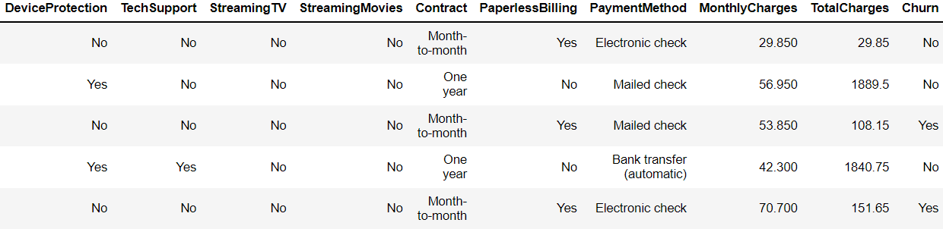

Slide 7
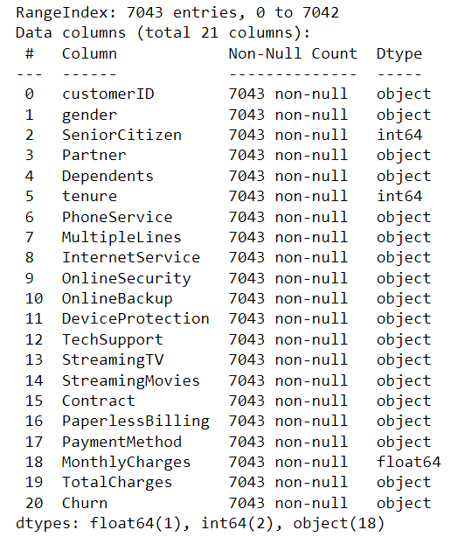
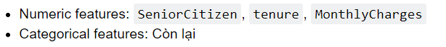

Slide 8
03 – Làm sạch dữ liệu
Notes:
Note: Please after inserting your picture, “Right Click” on the picture and “Send it to Back” to get the “Gradient” effect.

Slide 9
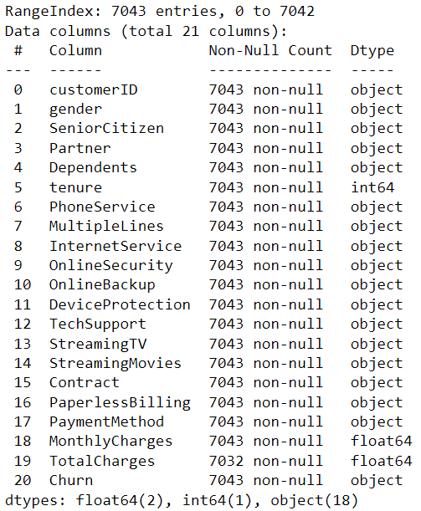
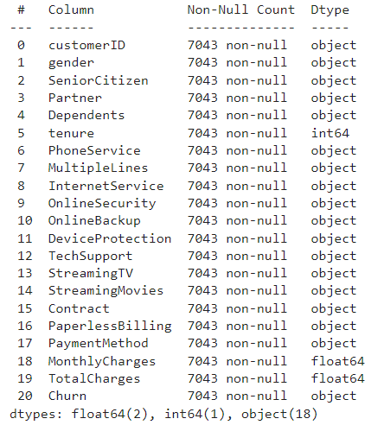

Slide 10
04 – Trực quan hóa dữ liệu
Notes:
Note: Please after inserting your picture, “Right Click” on the picture and “Send it to Back” to get the “Gradient” effect.

Slide 11
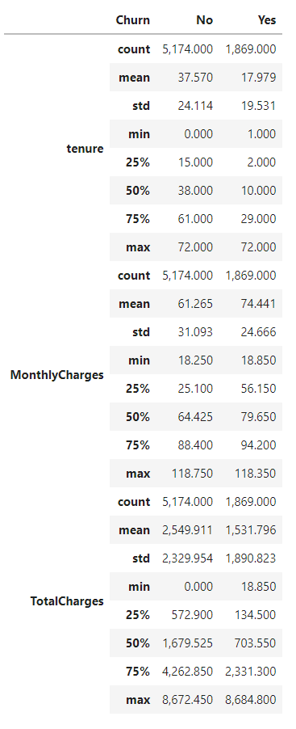
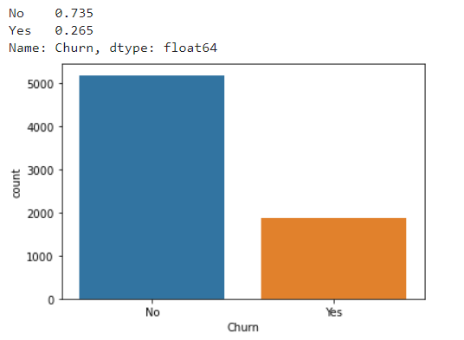
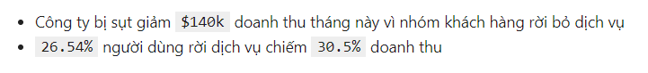

Slide 12
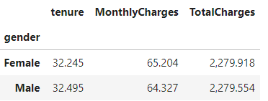
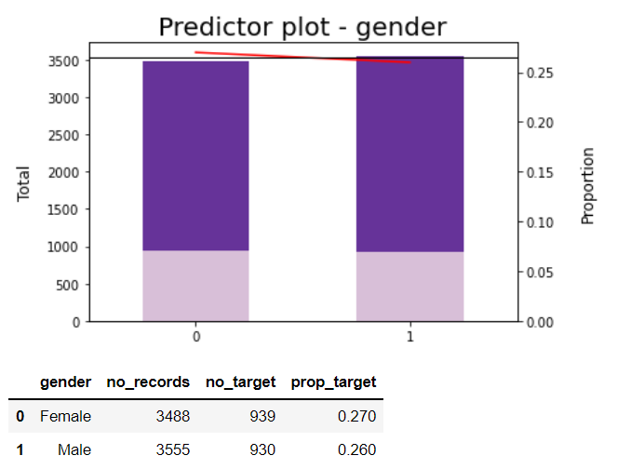
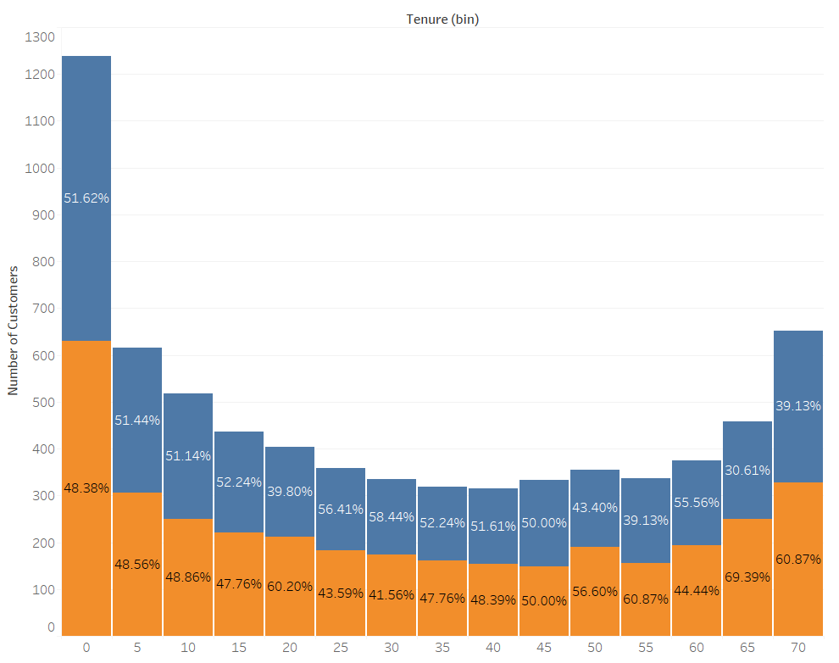
Gender

Slide 13
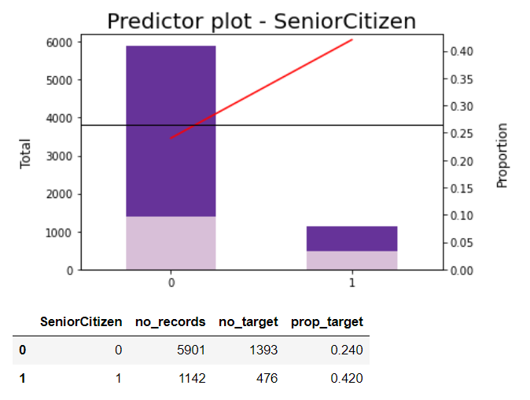
SeniorCitizen
Phần lớn khách hàng thuộc lớp Non-SeniorCitizen với tỉ lệ 83.79%

Slide 14
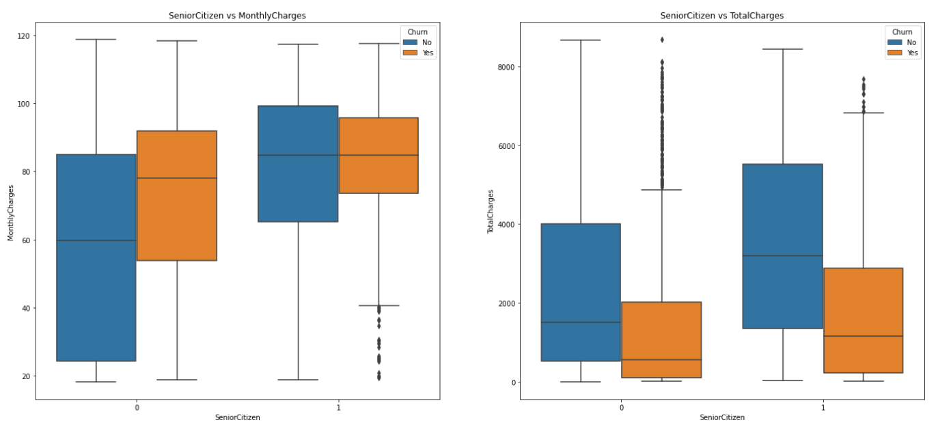
SeniorCitizen

Slide 15
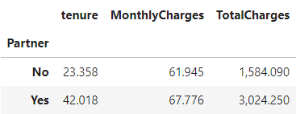
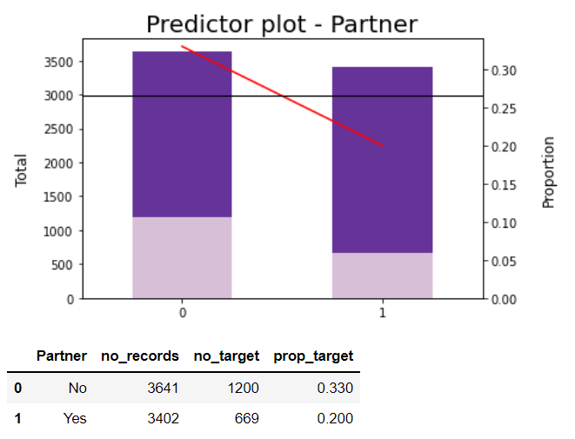
Partner

Slide 16
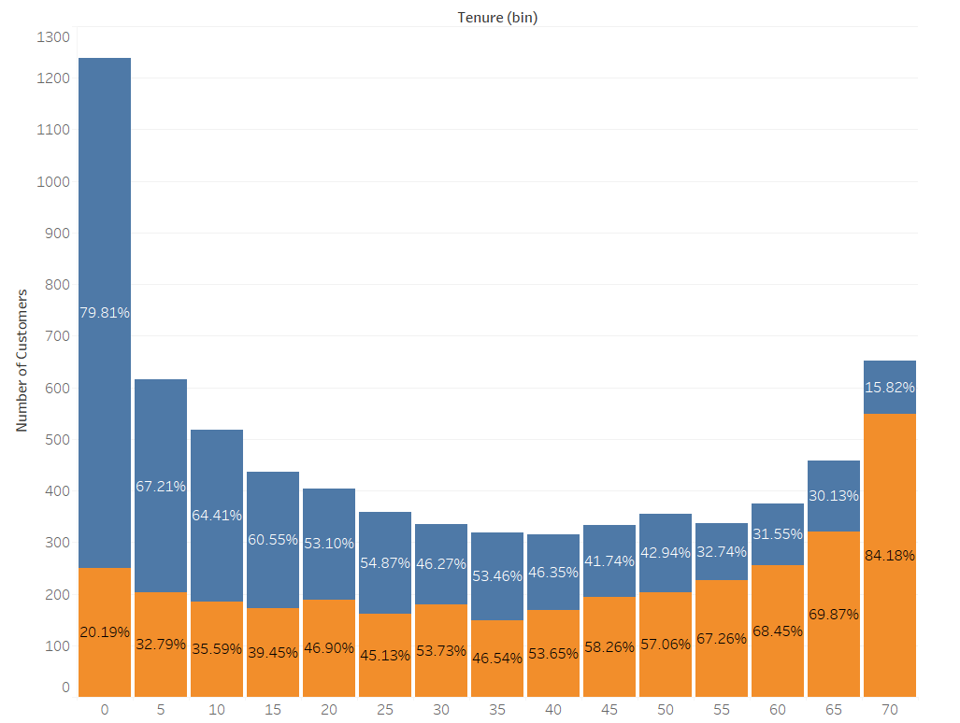
Partner

Slide 17
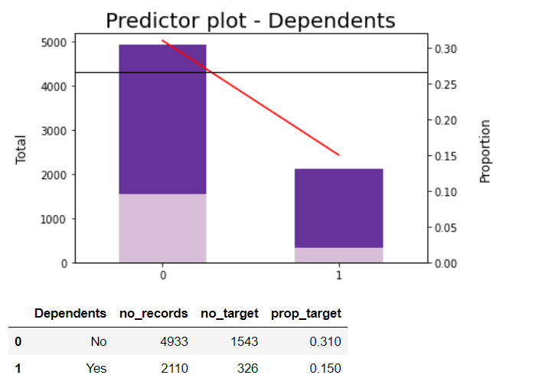
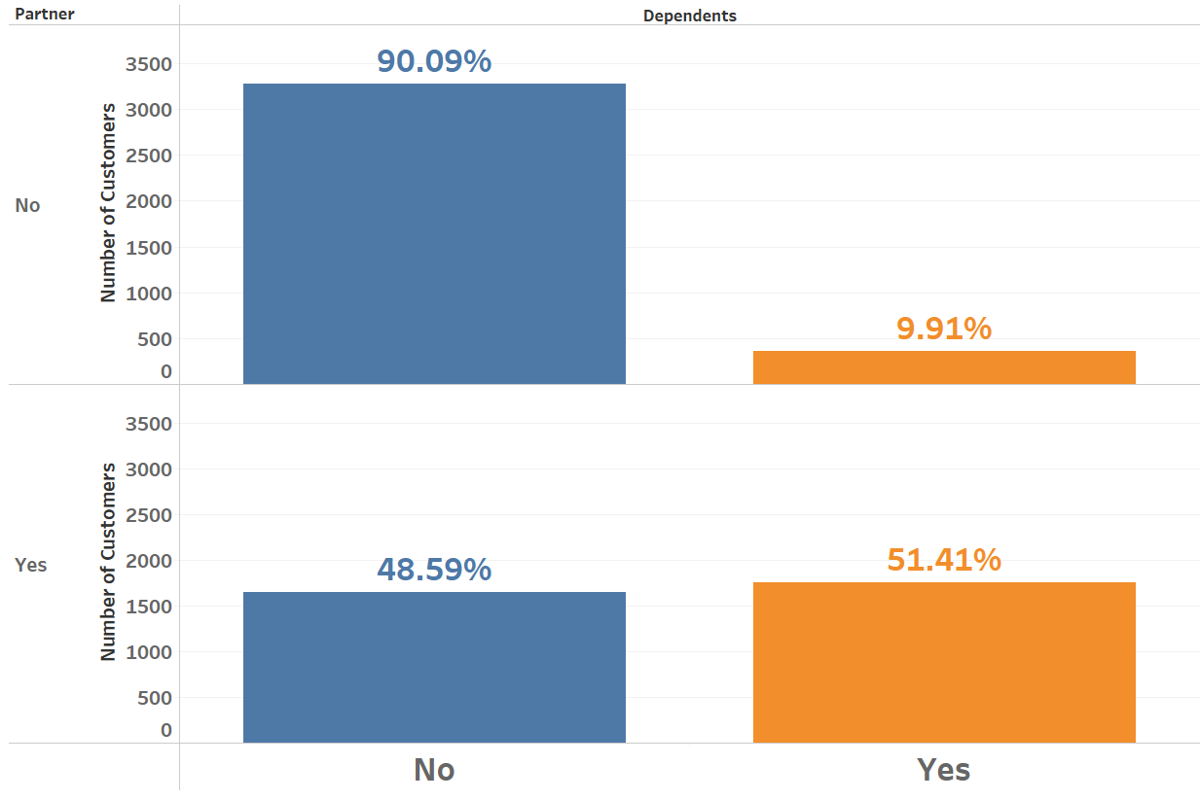
Dependents
Có thể thấy được những người có Partner sẽ có nhiều người phụ thuộc (con cái) hơn những người độc thân

Slide 18
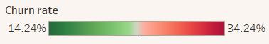
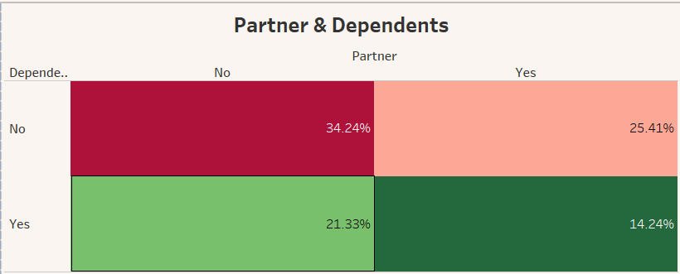
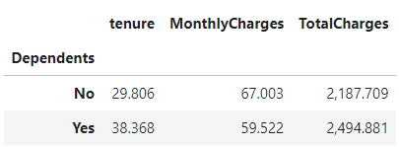
Dependents

Slide 19
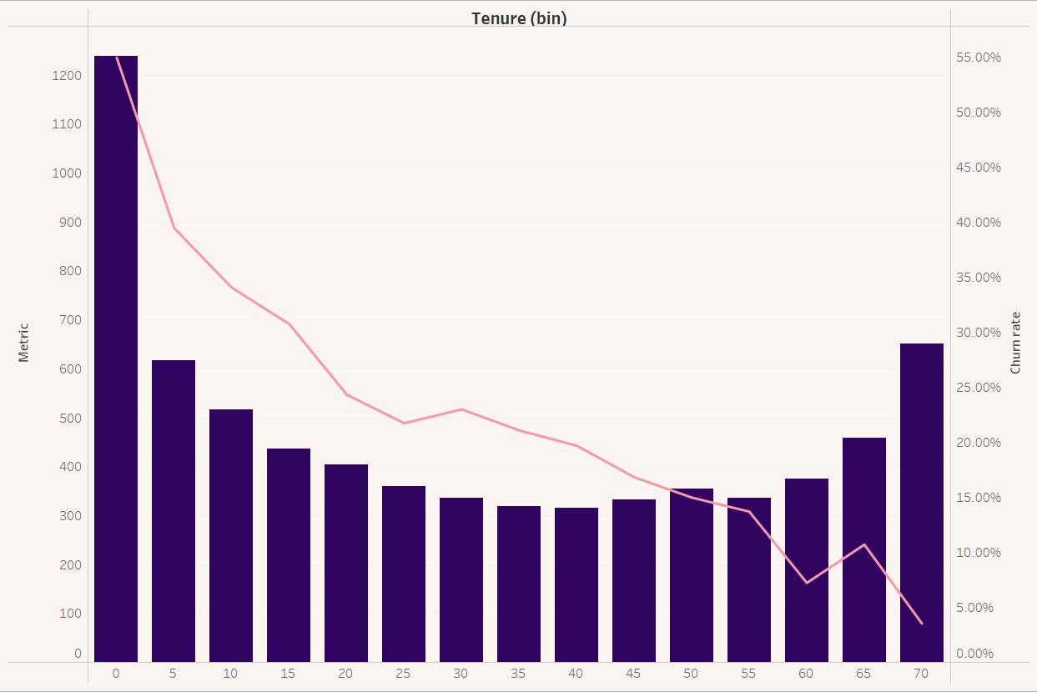
Tenure

Slide 20
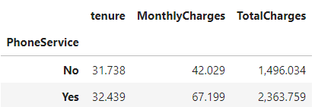
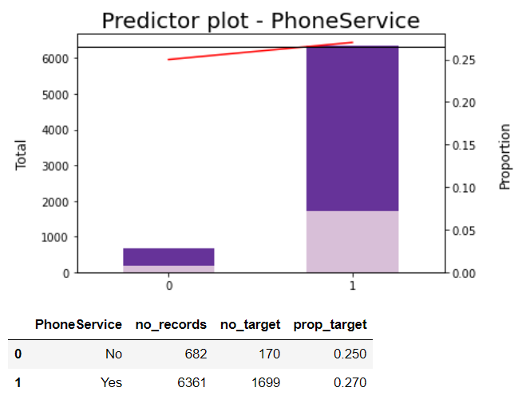
PhoneService
Phần lớn khách hàng đăng kí PhoneService với tỉ lệ 90.32%

Slide 21
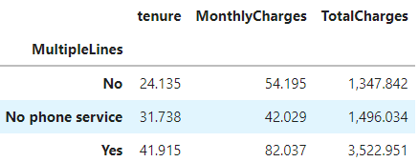
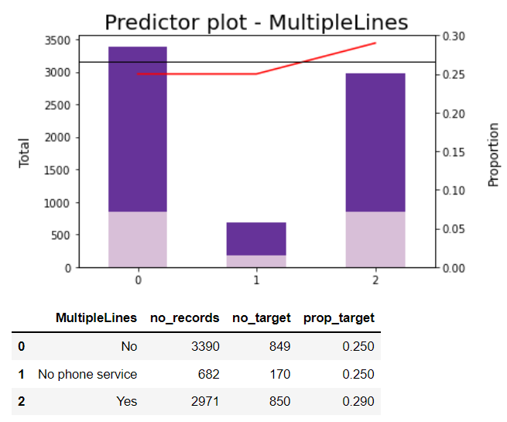
MultipleLines

Slide 22
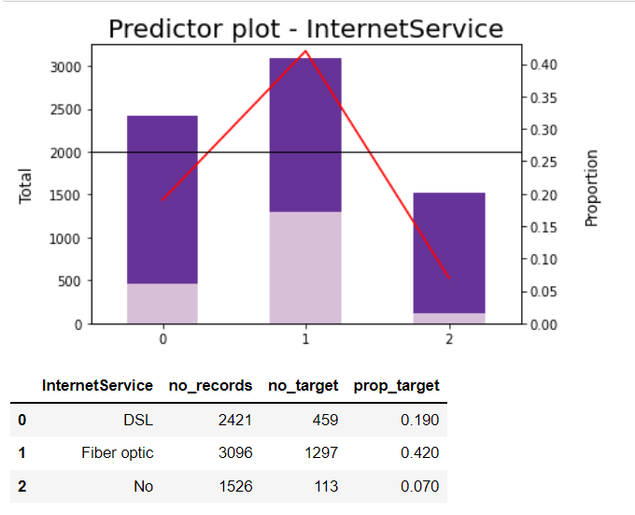
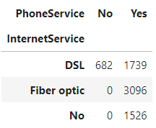
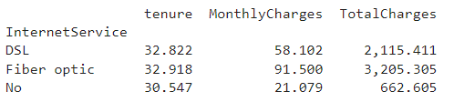
InternetService

Slide 23
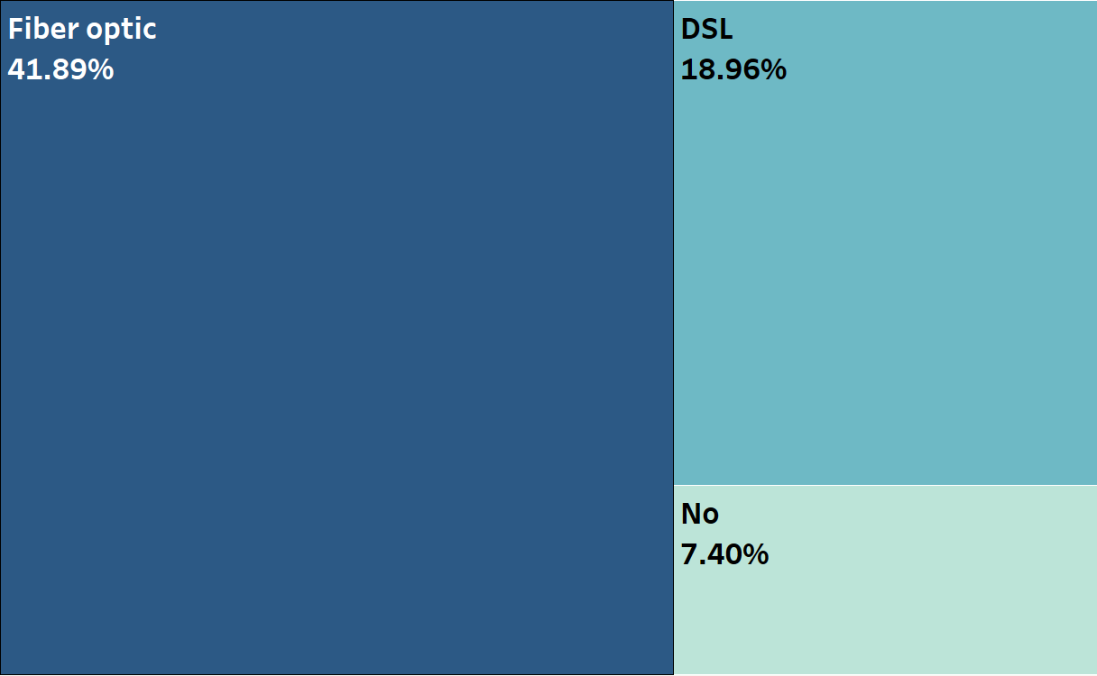
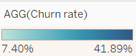
InternetService

Slide 24
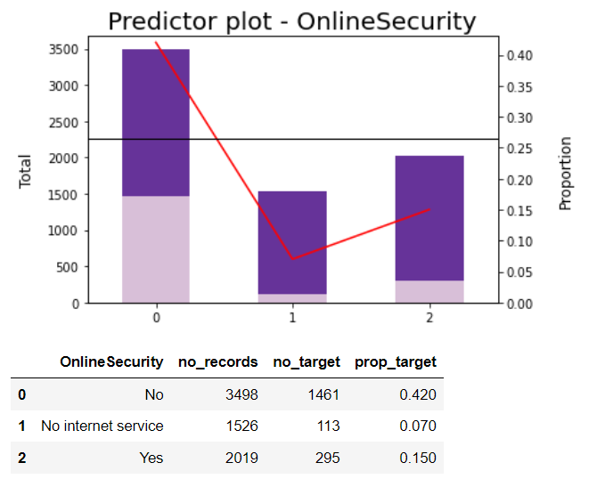
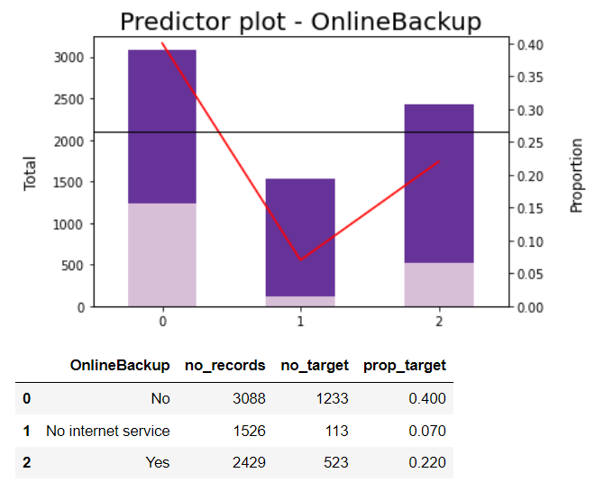
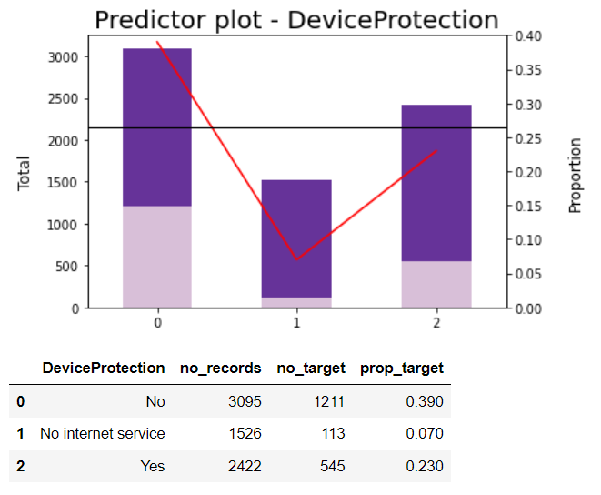
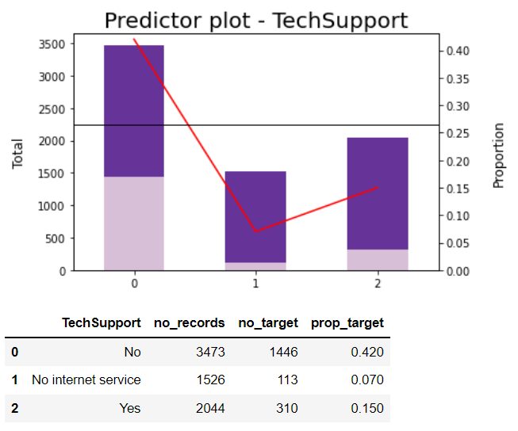
Online Security – OnlineBackup – Device Protection – Tech Support

Slide 25
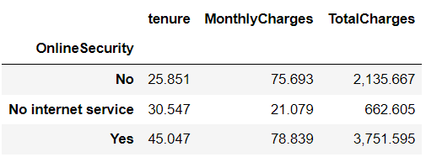
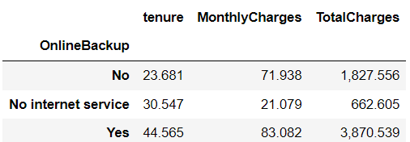
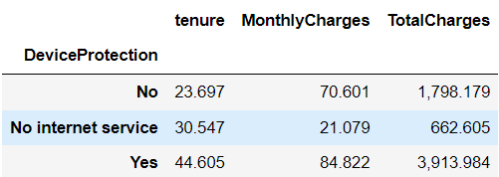
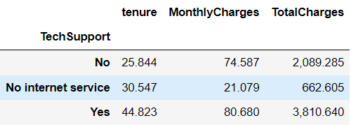
Online Security – OnlineBackup – Device Protection – Tech Support

Slide 26
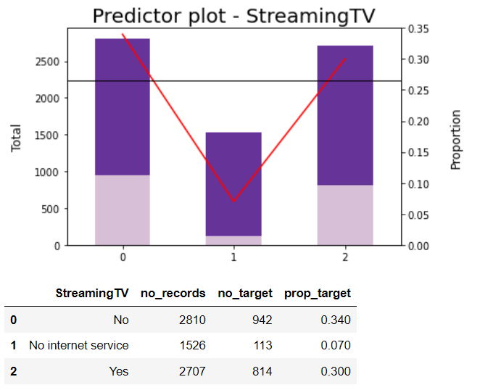
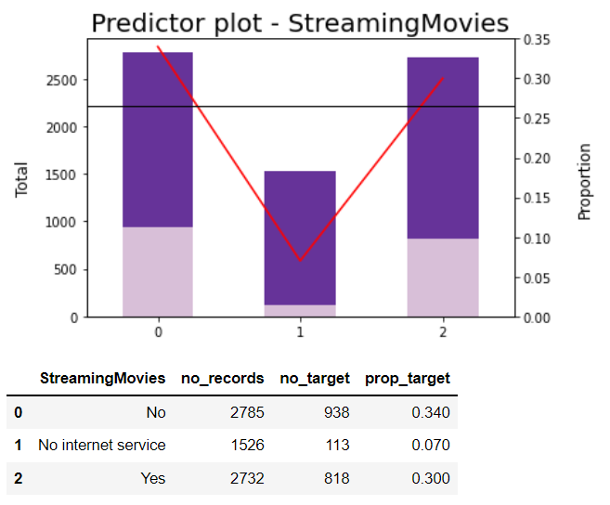
StreamingTV - StreamingMovies

Slide 27
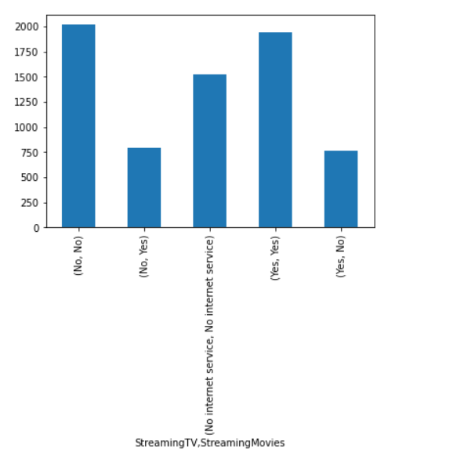
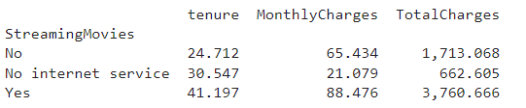
StreamingTV - StreamingMovies
Dịch vụ StreamingTV và StreamingMovies có xu hướng đi chung với nhau

Slide 28
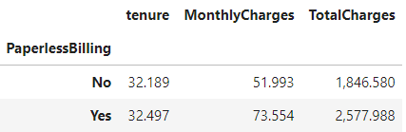
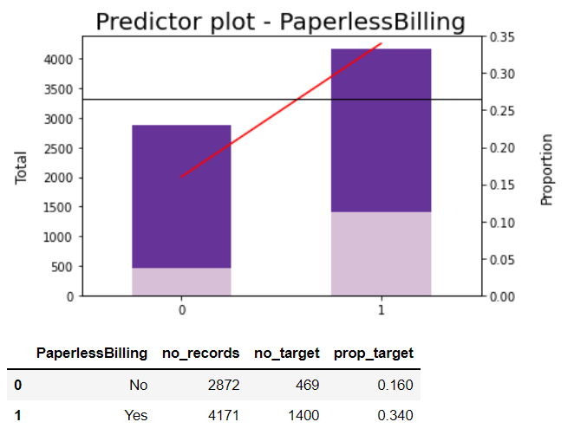
PaperlessBilling
Gói dịch vụ PaperlessBilling đang không thực sự mang lại hiệu quả như doanh nghiệp mong muốn

Slide 29
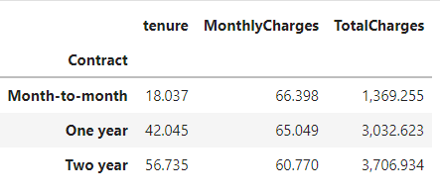
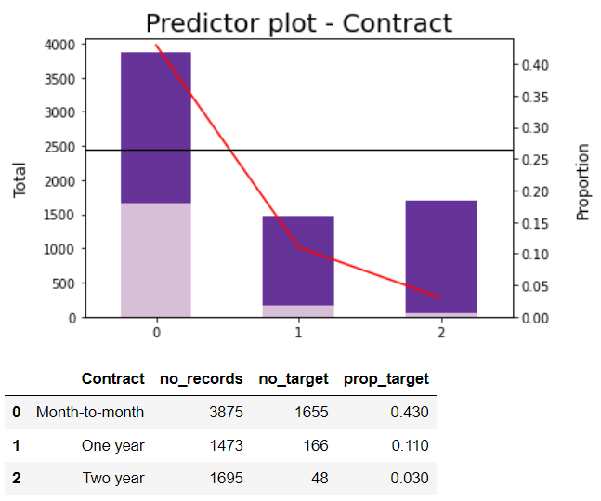
Contract

Slide 30
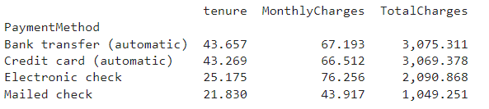

PaymentMethod
Chúng ta cần đặt sự quan tâm vào phương thức Electronic check của gói dịch vụ PaymentMethod

Slide 31


Contract - PaymentMethod

Slide 32

MontlyCharges - TotalCharges

Slide 33

MontlyCharges - TotalCharges

Slide 34


Number of Option Services
- Đối với nhóm người đăng kí từ 3-7 dịch vụ, càng nhiều dịch vụ được đăng kí, khả năng rời bỏ dịch vụ của khách hàng vào tháng tới càng tăng cao
- Kể từ nhóm người đăng kí từ 3 dịch vụ trở lên, càng nhiều dịch vụ được đăng kí, khả năng ở lại với công ty của khách hàng vào tháng tới càng tăng cao

Slide 35
05 – Tiền xử lý dữ liệu
Notes:
Note: Please after inserting your picture, “Right Click” on the picture and “Send it to Back” to get the “Gradient” effect.

Slide 36


Thêm trường dữ liệu mới
Loại bỏ những trường dữ liệu không quan trọng

Slide 37

One-hot encoding

Slide 38


Tìm hiểu sự tương quan giữa những trường dữ liệu
Giữa trường phân loại và trường mục tiêu
Giữa trường số và trường mục tiêu
Bằng những phương pháp thống kê, chúng ta có thể kết luận rằng những trường dữ liệu như gender_Male, MultipleLines_No phone service, PhoneServices_Yes và Num of Services không ảnh hưởng đến trường mục tiêu Churn
- Nhưng thay vì drop những trường dữ liệu này, chúng ta sẽ giữ lại vì đây là một bộ dữ liệu nhỏ và cũng vì cách chúng ta chọn mô hình trong phần sau này

Slide 39



Slide 41
One-hot encoding

Slide 42

MinMaxScaler()

Slide 43
06 – Xây dựng mô hình
Notes:
Note: Please after inserting your picture, “Right Click” on the picture and “Send it to Back” to get the “Gradient” effect.

Slide 44

Down-sampling
Up-sampling
- Class-weight
LogisticRegression
RandomForest
XGBClassifier
LightGBM

Slide 45
07 – Điều chỉnh/đánh giá hiệu năng mô hình
Notes:
Note: Please after inserting your picture, “Right Click” on the picture and “Send it to Back” to get the “Gradient” effect.

Slide 46


ROC AUC
PR AUC

Slide 47


Logistic Regression
Case 1: Dữ liệu thuần
Case 2: Class weight
Case 3: Downsampling = NearMiss
Case 4: Upsampling = SMOTE

Slide 48


Random Forest
Case 1: Dữ liệu thuần
Case 2: Class weight
Case 3: Downsampling = NearMiss
Case 4: Upsampling = SMOTE

Slide 49


XGBClassifier
Case 1: Dữ liệu thuần
Case 2: Class weight
Case 3: Downsampling = NearMiss
Case 4: Upsampling = SMOTE

Slide 50


LightGBM
Case 1: Dữ liệu thuần
Case 2: Class weight
Case 3: Downsampling = NearMiss
Case 4: Upsampling = SMOTE

Slide 51

Case 2: Class weight + GridSearchCV
Metric: ROC AUC, Recal, Precision, F1, Accuracy

Slide 52

Class-weight + GridSearch
Best model

Slide 53


Feature importances
MonthlyCharges
TotalCharges
Tenure
Num Of Services
PaperlessBilling
PaymentMethod
InternetService

Slide 54
08 – Tổng kết
Notes:
Note: Please after inserting your picture, “Right Click” on the picture and “Send it to Back” to get the “Gradient” effect.

Slide 55

1. Mô hình
Tập đoàn viễn thông cung cấp bộ dữ liệu lịch sử với 7043 khách hàng bao gồm về thông tin rằng họ có rời đi vào tháng sau hay không. Sau khi tiến hành phân tích và xử lý dữ liệu, một số mô hình phân loại đã được đưa vào huấn luyện và tối ưu hóa với 80% lượng dữ liệu gốc và sau đó được đem đi dự đoán dựa trên 20% lượng dữ liệu còn lại. Trong số các mô hình được huấn luyện, LightGBM đem lại hiệu năng tốt nhất
- LightGBM được chọn làm mô hình tổng kết cho bài toán
- Những yếu tố quan trọng mà LightGBM bắt được:
MonthlyCharges: Số tiền mà người dùng đã chi cho tháng này - Mạnh
TotalCharges: Số tiền mà người dùng đã chi cho công ty - Mạnh
tenure: Tổng số tháng người dùng đăng kí - Mạnh
NumOfService: Tổng số dịch vụ đăng kí không bắt buộc - Trung bình
PaperlessBilling: Dịch vụ lựa chọn dành cho người dùng đăng kí - Trung bình
PaymentMethod: Dịch vụ lựa chọn dành cho người dùng đăng kí - Yếu
InternetService: Dịch vụ lựa chọn dành cho người dùng đăng kí - Yếu
- Hiệu năng mô hình:
86.1% ROC AUC: Mô hình dự đoán gần đúng với 7 trên 8 trường hợp người dùng
82.1% Recall: Mô hình dự đoán được 82.1% trường hợp người dùng có rời đi vào tháng sau hay không
54.6% Precision: Mô hình dự đoán gần 50% trường hợp người dùng rời đi là sai
Với 86.1% ROC AUC cho dữ liệu chưa từng thấy, mô hình của chúng ta sẽ hoạt động khá tốt và có thể áp dụng vào thực tế
Với tỉ lệ Recall cao hơn Precision, mô hình sẽ phù hợp với những công ty có khả năng cung cấp lượng ngân sách lớn trong chiến dịch giữ chân khách hàng

Slide 56
2. Giải pháp cho doanh nghiệp
Cung cấp doanh thu cho công ty khá tốt
Tỉ lệ rời đi của nhóm khách hàng này lại khá cao
-> Cần có những biện pháp để giữ chân nhóm khách hàng này
SeniorCitizen

Slide 57
2. Giải pháp cho doanh nghiệp
Là miếng mồi béo bở cho công ty
Tỉ lệ rời đi giảm mạnh khi đi chung với nhau hoặc khi đăng kí càng lâu
-> Cần có những biện pháp để quảng bá dịch vụ đến với nhóm khách hàng này
Partner & Dependents

Slide 58

2. Giải pháp cho doanh nghiệp
Có sự chênh lệch lớn ở mốc thời gian 24 tháng đăng kí dịch vụ
-> Cần có những biện pháp để giữ chân nhóm khách hàng đăng kí dưới 2 năm (đặc biệt là nhóm khách hàng mới)
Tenure

Slide 59
2. Giải pháp cho doanh nghiệp
Gói cao cấp Fiber optic đang không thật sự chất lượng
-> Cần có những biện pháp thích hợp áp dụng lên gói Internet này để có thể giữ chân nhóm khách hàng tiềm năng này
InternetService

Slide 60

2. Giải pháp cho doanh nghiệp
Những gói dịch vụ đang thật sự rất tốt vì nó giúp giữ chân khách hàng cũng như cung cấp lợi nhuận tốt hơn cho công ty
-> Cần đẩy mạnh quảng bá lợi ích/tầm quan trọng của những gói dịch vụ này đến đông đảo khách hàng
OnlineSecurity – OnlineBackup – DeviceProtection - TechSupport

Slide 61


2. Giải pháp cho doanh nghiệp
Hai gói dịch này đang thật sự không hấp dẫn vì người dùng có xu hướng rời đi khá cao
Người dùng có xu hướng đăng kí hai gói dịch vụ này chung với nhau
-> Cần có biện pháp cải thiện chất lượng của cả hai gói dịch vụ này
StreamingTV - StreamingMovies

Slide 62
2. Giải pháp cho doanh nghiệp
Gói Contract thời lượng 2 năm có chất lượng thật sự ấn tượng
Phương thức Electronic check của gói PaymentMethod đang không mang lại chất lượng như kì vọng
-> Cần có biện pháp cải thiện chất lượng cũng như quảng bá rộng rãi đến người dùng đối với cả hai gói dịch vụ này
PaymentMethod - Contract

Slide 63

2. Giải pháp cho doanh nghiệp
Người dùng chi nhiều tiền hơn cho dịch vụ lại là người có xu hướng rời đi cao hơn
-> Cần có sự chú ý đặc biệt vào nhóm người có chi tiêu cao trong tháng
MonthlyCharges

Slide 64
09 – Công việc tương lai
Notes:
Note: Please after inserting your picture, “Right Click” on the picture and “Send it to Back” to get the “Gradient” effect.

Slide 65
Công việc tương lai
- Tiếp cận bài toàn một cách thực tế hơn bằng bộ dữ liệu phức tạp hơn nhiều trường dữ liệu cụ thể hơn: trường địa lý, trường thời gian, lý do khách hàng rời mạng, những chi tiết cụ thể trong những gói dịch vụ, gói cước,….
- Sử dụng những phương pháp xử lý mất cân bằng dữ liệu phức tạp và hiệu quả hơn
- Loại bỏ những trường dữ liệu không quan trọng để cải thiện thời gian chạy của mô hình khi bài toán được scale với diện rộng

Slide 66
KẾT THÚC
LÊ PHƯỚC CƯỜNG
Mentor: ỨNG KIM PHƯỢNG
Notes:
Note: Please after inserting your picture, “Right Click” on the picture and “Send it to Back” to get the “Gradient” effect.

